Slide 1
МАДОУ детский сад №453 «Радуга детства»
«Путешествие по зарубежным сказкам прошлых лет»
Участники: дети старшей группы.
Руководители: Сидорова Е.В.
Симонова Т.А.
Notes:
ПРИМЕЧАНИЕ. Чтобы изменить изображения на этом слайде, выберите рисунок и удалите его. Затем нажмите значок вставки рисунка
в заполнителе, чтобы вставить собственное изображение.

Slide 2
Актуальность проекта
Когда мы слышим слово «сказка», в нашей памяти всплывают теплые воспоминания уютных семейных вечеров, когда мама читает или рассказывает нам сказки.
Сказка – это мир, в который хочется вернуться и пережить все события заново, даже будучи взрослым.
Этот жанр – один и самых популярных и любимых в литературе народов мира. Хорошо известно и его развивающее значение: сказки знакомят детей с нравственными понятиями, расширяют словарный запас, развивают фантазию и воображение, способны благотворно влиять на эмоциональную сферу. Именно поэтому актуальность этого жанра никогда не угасает.
Настоящий проект знакомит детей с зарубежными сказками прошлых лет.
Notes:
ПРИМЕЧАНИЕ. Чтобы изменить изображения на этом слайде, выберите рисунок и удалите его. Затем нажмите значок вставки рисунка
в заполнителе, чтобы вставить собственное изображение.

Slide 3
Задачи:
Образовательные:
Активизировать интерес детей к художественным произведениям.
Расширить представления детей о произведениях зарубежных авторов.
Учить производить элементарный анализ произведений.
Развивающие:
Развивать речь.
Развивать память, слуховое внимание, воображение.
Воспитательные:
Воспитывать любовь к чтению.
Notes:
ПРИМЕЧАНИЕ. Чтобы изменить изображения на этом слайде, выберите рисунок и удалите его. Затем нажмите значок вставки рисунка
в заполнителе, чтобы вставить собственное изображение.

Slide 4
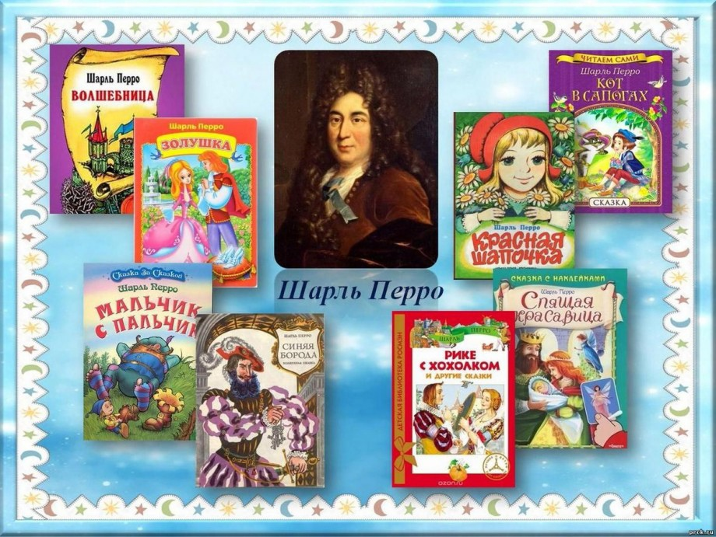
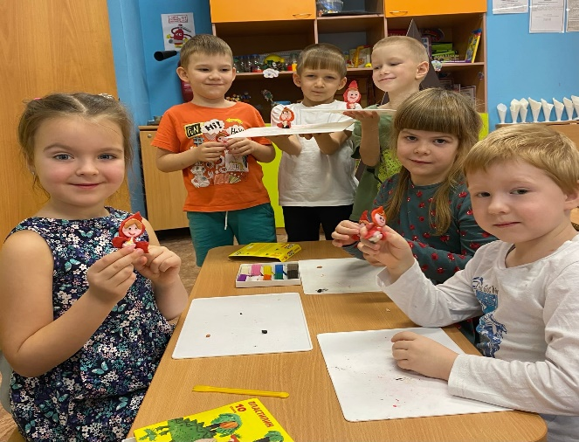
Знакомство с творчеством Ш. Перро
Чтение художественной литературы
Лепка «Красная шапочка»
Рисование «Пряничный домик»
Посещение экспозиций г. Екатеринбург
Notes:
ПРИМЕЧАНИЕ. Чтобы изменить изображения на этом слайде, выберите рисунок и удалите его. Затем нажмите значок вставки рисунка
в заполнителе, чтобы вставить собственное изображение.

Slide 5
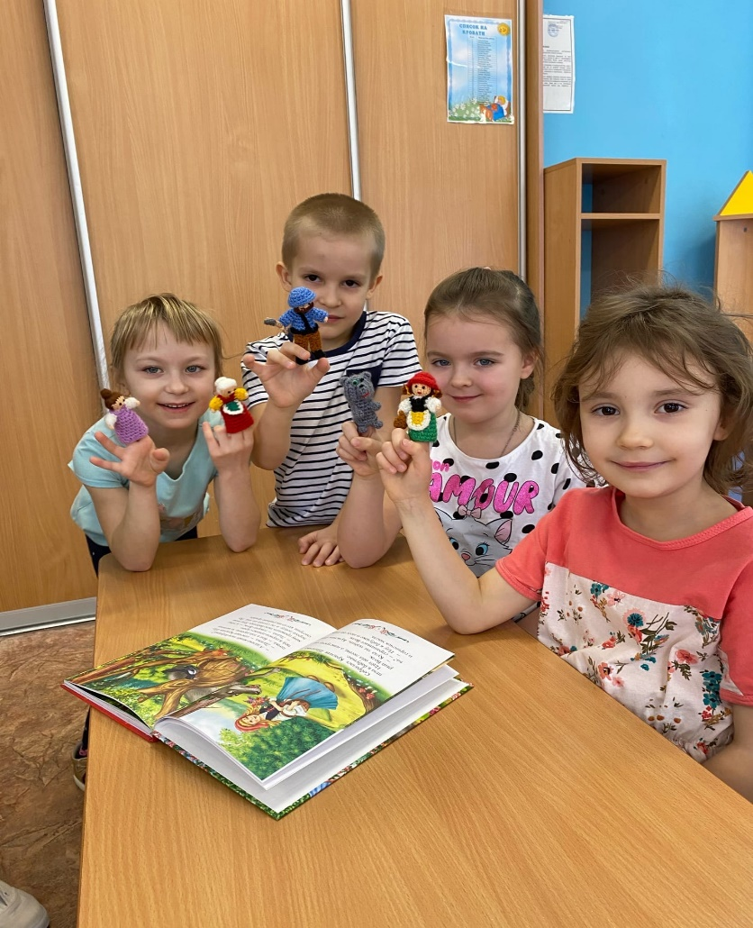
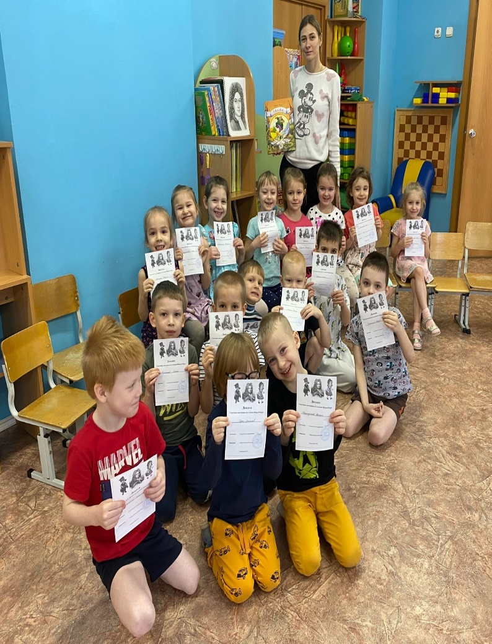
Просмотр диафильмов, театр и викторины.

Slide 6
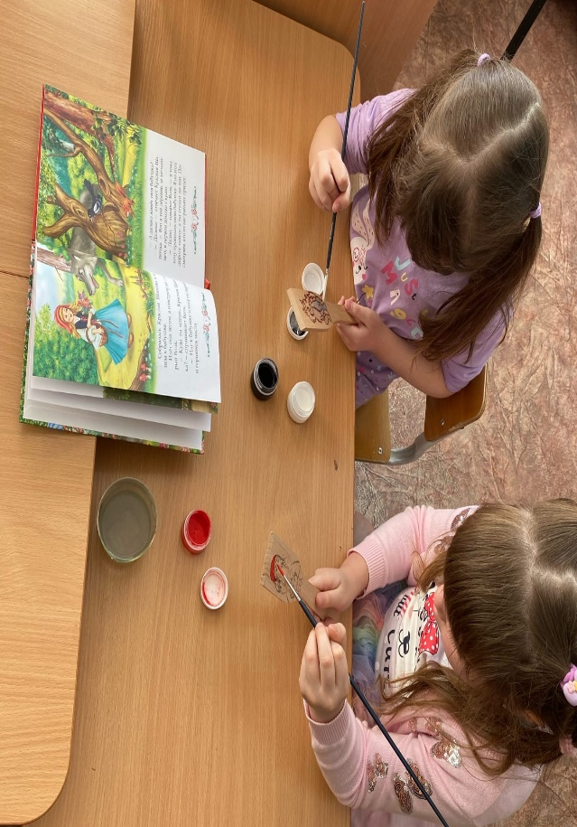
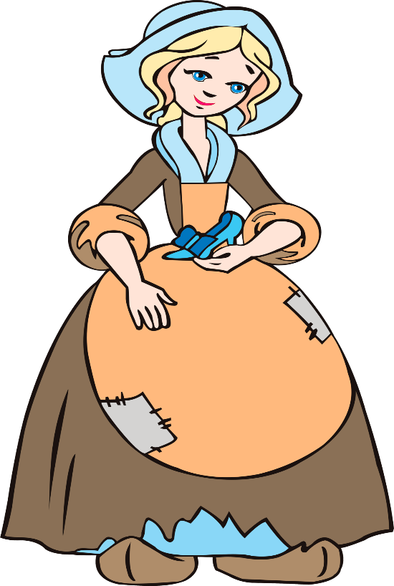
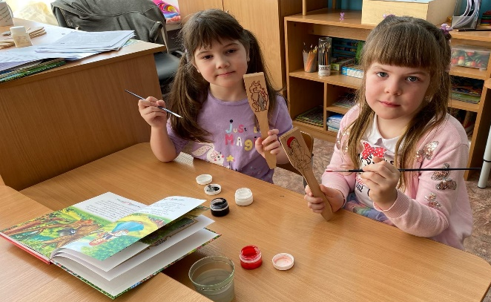
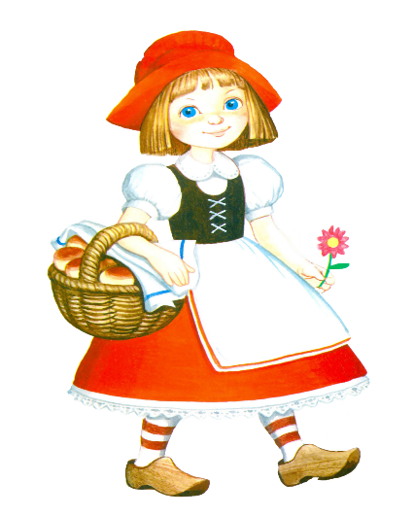
Теневой театр, рисуем театр на лопатках для малышей.

Slide 7
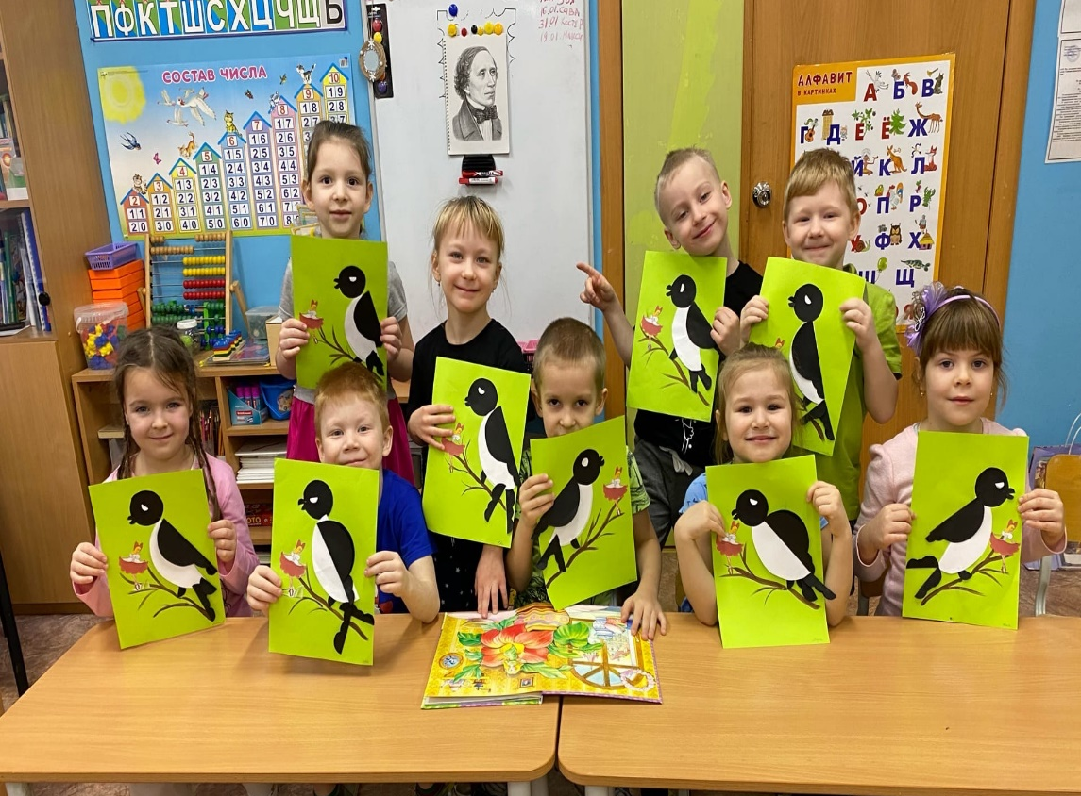
Знакомство с творчеством Г.Х. Андерсена: лепка «Гадкий утенок»
Аппликация Дюймовочка
Notes:
ПРИМЕЧАНИЕ. Чтобы изменить изображения на этом слайде, выберите рисунок и удалите его. Затем нажмите значок вставки рисунка
в заполнителе, чтобы вставить собственное изображение.

Slide 8
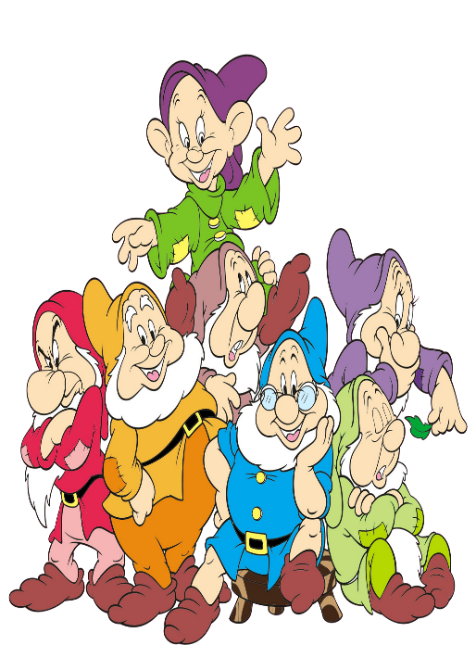
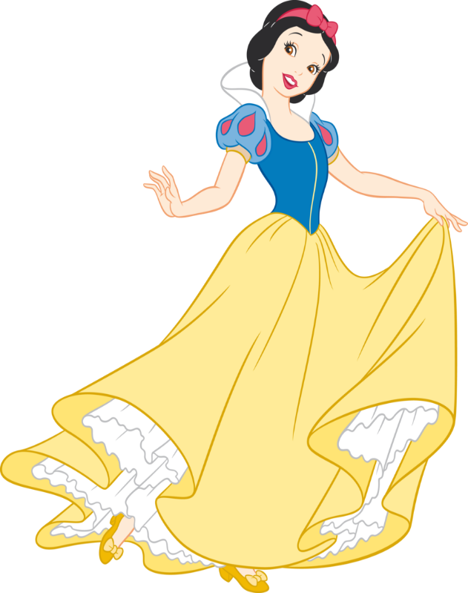
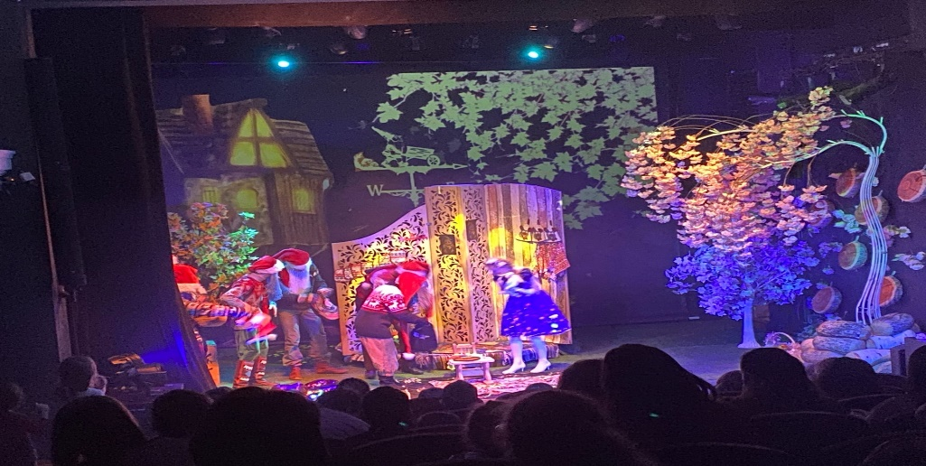
Знакомство с творчеством Братьев Гримм:
Поход в театр «Коляда» Спектакль «Белоснежка и семь гномов»
Чтение художественной литературы, поход в библиотеку.

Slide 9
Выставка рисунков
Лего конструирование «Замок для Рапунцель»
ТИКО конструирование
«Бременские музыканты»
Notes:
ПРИМЕЧАНИЕ. Чтобы изменить изображения на этом слайде, выберите рисунок и удалите его. Затем нажмите значок вставки рисунка
в заполнителе, чтобы вставить собственное изображение.

Slide 10
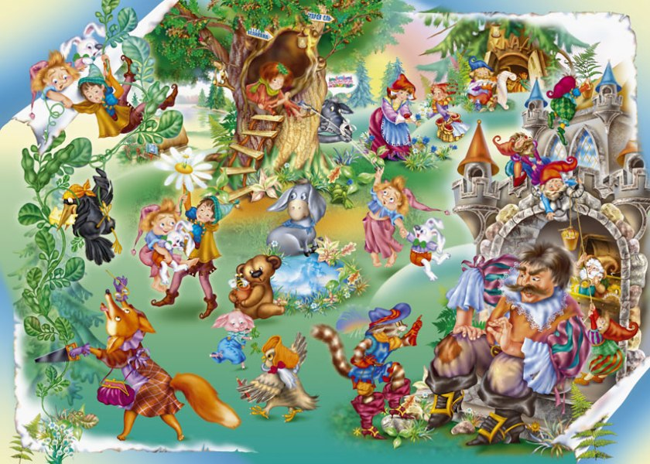
Результаты проекта
У детей проявится интерес к чтению.
Дети стали узнавать авторов произведений и познакомились со многими персонажами.
Дети научатся производить элементарный анализ произведениям.

Slide 11
Конец! Спасибо за внимание!

